Slide 1

a) Mamam quando pequenos, tem pelos e respiram por pulmões; formam-se dentro do corpo da mãe – são vivíparos.
R:
b) Os filhotes vivem na água e respiram o oxigênio nela misturado; os adultos vivem na terra e na água e respiram por pulmões; tem a pele úmida – são ovíparos.
R:
c) Vivem na água; geralmente tem escamas ou placas ósseas; tem nadadeiras; respiram por brânquias; nascem de ovos – são ovíparos.
R:
d) Tem penas, asas, bico e respiram por pulmões; nascem de ovos – são ovíparos.
R:
e) Tem escamas, carapaças ou placas córneas – são ovíparos.
R:

Slide 2
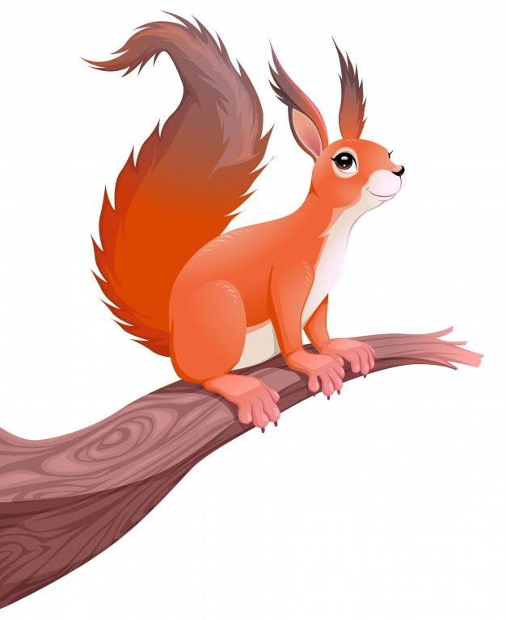
a) homem e baleia.
R:
b) papagaio e tucano.
R:
c) lagarto e jacaré.
R:
d) sapo e perereca.
R:
e) sardinha e piranha.
R:

